Slide 1
CAMP / RESEARCH UPDATE
从CAMP代谢差异，聚焦四癌LYPLA1
以代谢物—基因关系为起点，结合患者关联、单细胞来源与空间定位。
发现
聚焦
定位
CAMP六癌代谢差异
精确代谢物直接映射
保留全部候选背景
四癌LYPLA1统计线索
RNA差异与代谢关联分列
从候选进入定向深入
单细胞中的细胞来源
患者层面的表达比较
病理区域中的空间分布
2026-09-28｜公开汇总冻结重绘｜LYPLA1：BRCA · COAD · PDAC · PRAD
01
Notes:
来源：2026-09-28｜公开汇总冻结重绘｜LYPLA1：BRCA · COAD · PDAC · PRAD
统计：复用冻结结果；名义P<0.05；不新增患者检验。
冻结汇总表链接：

Slide 2
01 / PROJECT LOGIC
统一分析框架，区分每一层证据回答的问题
表达差异、患者相关、细胞定位相互补充；不相互替代。
代谢层
基因层
细胞与空间层
肿瘤与参照有何不同？
同一分子是否跨癌同向？
缺测与不显著分开
哪些酶/转运体直接相关？
RNA是否发生变化？
肿瘤内是否与代谢物相关？
表达主要位于哪些细胞？
患者方向是否重复？
病理癌区是否有定位支持？
来源：六癌主线整合报告；各队列原方法保留
02
Notes:
来源：来源：六癌主线整合报告；各队列原方法保留
统计：复用冻结结果；名义P<0.05；不新增患者检验。
冻结汇总表链接：

Slide 3
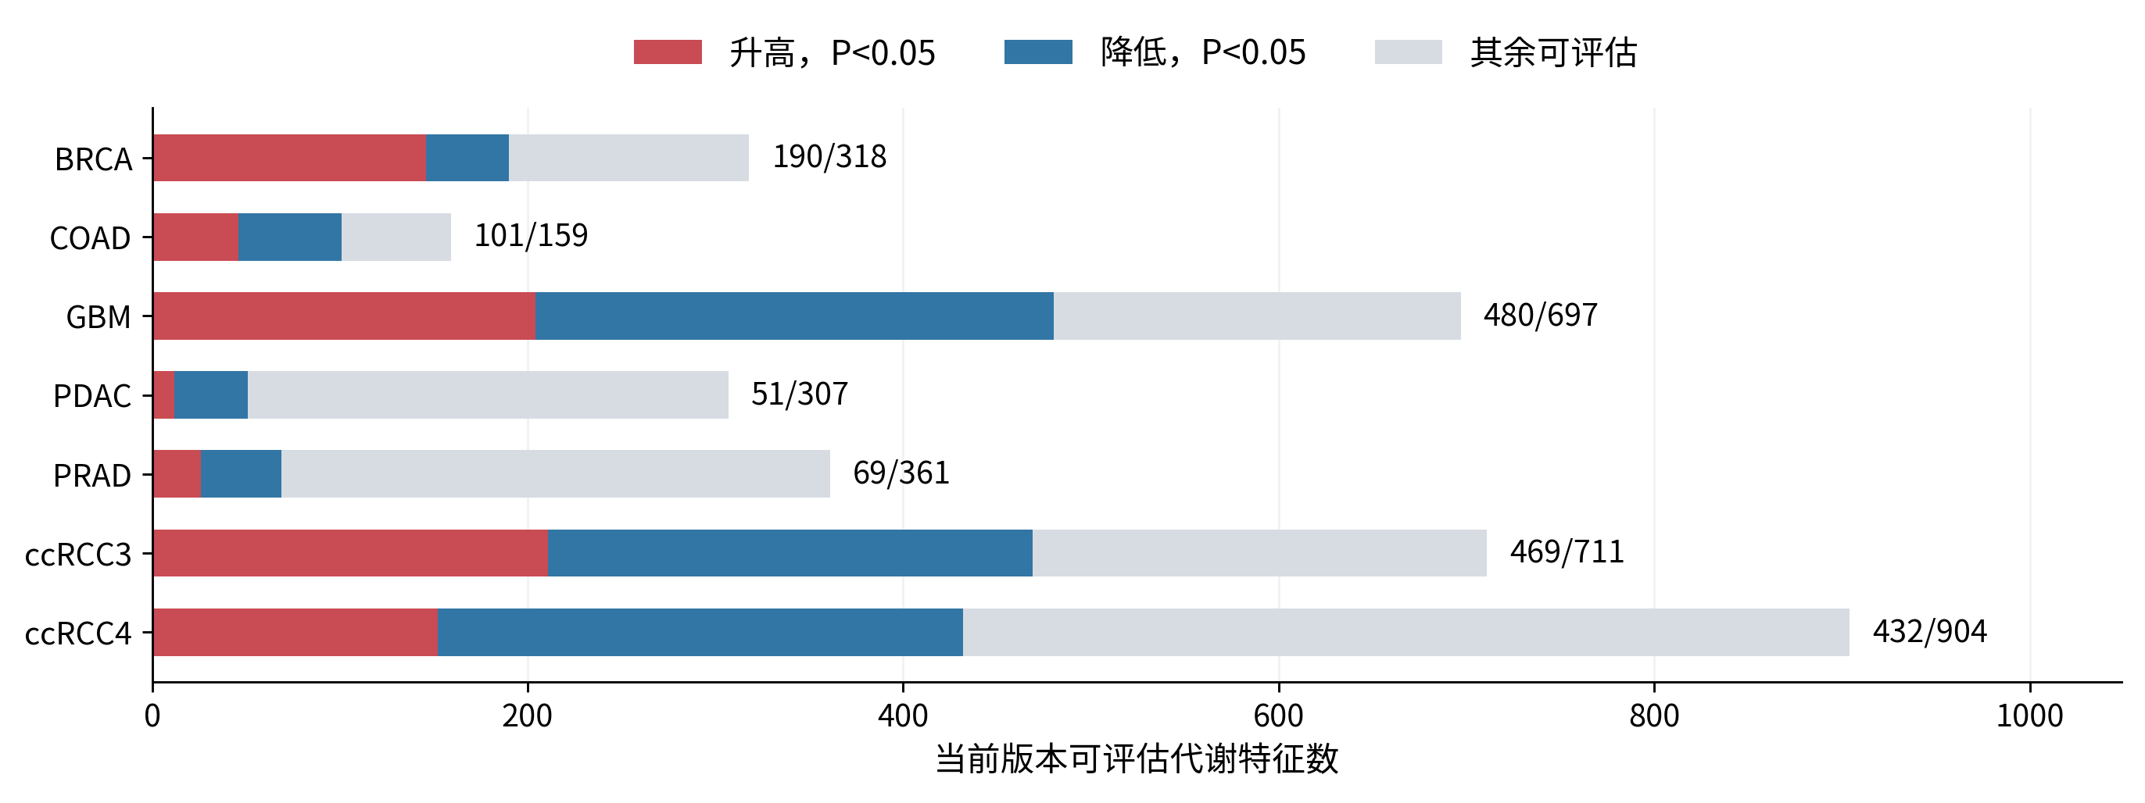
02 / CAMP PANORAMA
六癌主线已有结果，覆盖与比较设计并不相同
柱尾为P<0.05数 / 可评估特征数；数量差异不能直接排名癌种异常程度。
图源01｜BRCA45对；COAD33对；PDAC11对；PRAD43对；GBM74/6非配对；ccRCC17/12对
03
Notes:
来源：图源01｜BRCA45对；COAD33对；PDAC11对；PRAD43对；GBM74/6非配对；ccRCC17/12对
统计：复用冻结结果；名义P<0.05；不新增患者检验。
冻结汇总表链接：
https://github.com/Asukasssss/-/blob/4b2a02b5cdeb999ec94f4558f93ce2f86a743a54/results/BRCA/07_INTEGRATION/20260922T140000Z_report_v1/figure_data/02_metabolites.tsv
https://github.com/Asukasssss/-/blob/e18818697125f457fbd1c28db7c4dbb90f3de72f/results/COAD/07_INTEGRATION/20260922T150804Z_source_report_v2/figure_data/02_metabolites.tsv
https://github.com/Asukasssss/-/blob/9239959a17175222778301fdea6a094f9509242e/results/PDAC/01_CAMP/20260922T121000Z_sop_v3_discovery_complete/metabolite_paired.tsv
https://github.com/Asukasssss/-/blob/8fe4d512390c5005da36be4920e20ae2517d214a/results/PRAD/07_INTEGRATION/20260922T142000Z_discovery_v1/metabolite_all361_integrated.tsv
https://github.com/Asukasssss/-/blob/2174aa965e29cc0fbb10925bc2c217198960829e/results/GBM/07_INTEGRATION/20260925T145000Z_integration_v1/all_metabolites_current_view.tsv
https://github.com/Asukasssss/-/blob/02593f745fc966c975ab1a25e3e7ce74f770efc6/results/ccRCC/07_INTEGRATION/20260925T163000Z_integration_v1/figures/02_metabolite_discovery_source.tsv

Slide 4
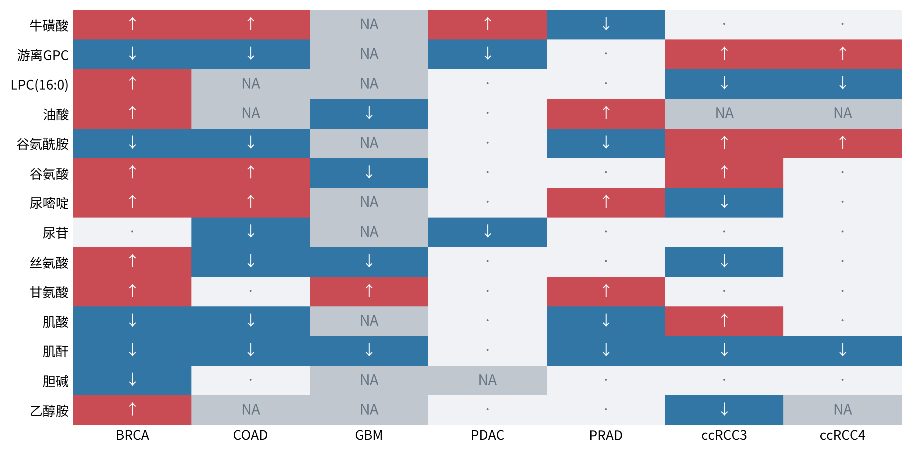
02 / CAMP PANORAMA
精确分子对照显示：共同变化与相反方向并存
红↑与蓝↓：名义P<0.05；浅灰点：未显著；NA：未覆盖或化学标识不唯一。
图源02｜固定14个讨论分子；不是全分子显著性排名；ccRCC两队列分开
04
Notes:
来源：图源02｜固定14个讨论分子；不是全分子显著性排名；ccRCC两队列分开
统计：复用冻结结果；名义P<0.05；不新增患者检验。
冻结汇总表链接：
https://github.com/Asukasssss/-/blob/4b2a02b5cdeb999ec94f4558f93ce2f86a743a54/results/BRCA/07_INTEGRATION/20260922T140000Z_report_v1/figure_data/02_metabolites.tsv
https://github.com/Asukasssss/-/blob/e18818697125f457fbd1c28db7c4dbb90f3de72f/results/COAD/07_INTEGRATION/20260922T150804Z_source_report_v2/figure_data/02_metabolites.tsv
https://github.com/Asukasssss/-/blob/9239959a17175222778301fdea6a094f9509242e/results/PDAC/01_CAMP/20260922T121000Z_sop_v3_discovery_complete/metabolite_paired.tsv
https://github.com/Asukasssss/-/blob/8fe4d512390c5005da36be4920e20ae2517d214a/results/PRAD/07_INTEGRATION/20260922T142000Z_discovery_v1/metabolite_all361_integrated.tsv
https://github.com/Asukasssss/-/blob/2174aa965e29cc0fbb10925bc2c217198960829e/results/GBM/07_INTEGRATION/20260925T145000Z_integration_v1/all_metabolites_current_view.tsv
https://github.com/Asukasssss/-/blob/02593f745fc966c975ab1a25e3e7ce74f770efc6/results/ccRCC/07_INTEGRATION/20260925T163000Z_integration_v1/figures/02_metabolite_discovery_source.tsv

Slide 5
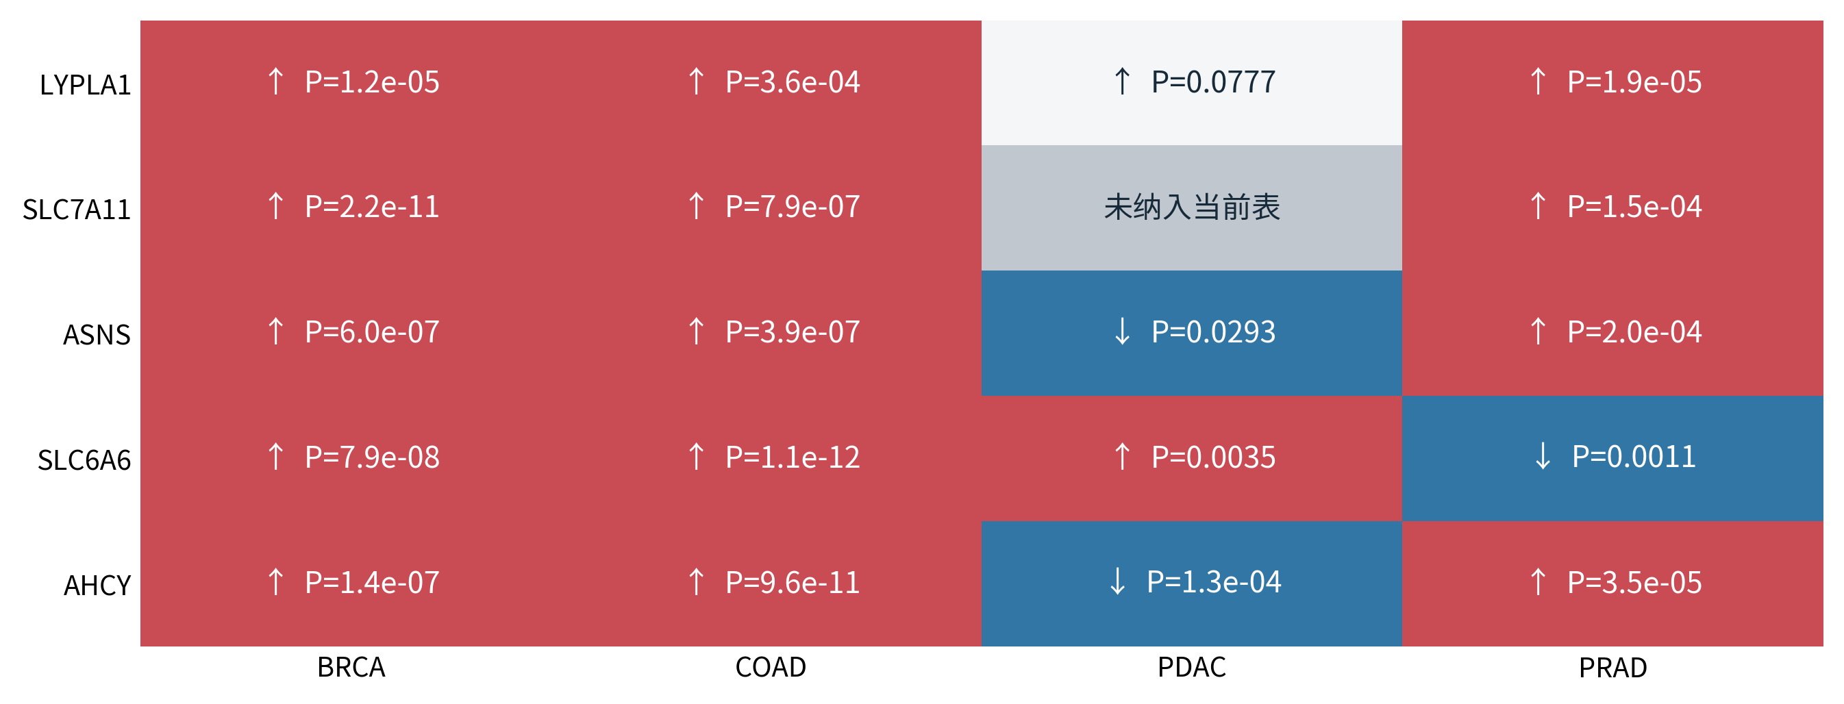
03 / CANDIDATE FOCUS
在CAMP关系候选中，LYPLA1出现四癌关注线索
BRCA、COAD、PRAD：RNA显著上调；PDAC：GPC—LYPLA1关联显著。
图源03｜固定讨论面板，不是全转录组排名；PDAC的LYPLA1 RNA P=0.0777
05
Notes:
四癌都有统计线索采用不同证据类型的并列概括，不是四癌RNA均显著，也不是同一关系四癌复现。
来源：图源03｜固定讨论面板，不是全转录组排名；PDAC的LYPLA1 RNA P=0.0777
统计：复用冻结结果；名义P<0.05；不新增患者检验。
冻结汇总表链接：
https://github.com/Asukasssss/-/blob/4b2a02b5cdeb999ec94f4558f93ce2f86a743a54/results/BRCA/07_INTEGRATION/20260921T154000Z_mapping262_integration_v1/genes156_all_history_comparison.tsv
https://github.com/Asukasssss/-/blob/e18818697125f457fbd1c28db7c4dbb90f3de72f/results/COAD/07_INTEGRATION/20260922T151000Z_source_contract_integration_v2/candidate_genes.tsv
https://github.com/Asukasssss/-/blob/9239959a17175222778301fdea6a094f9509242e/results/PDAC/07_INTEGRATION/20260922T131900Z_author_identity_v4/candidate_genes_integrated.tsv
https://github.com/Asukasssss/-/blob/8fe4d512390c5005da36be4920e20ae2517d214a/results/PRAD/07_INTEGRATION/20260922T142000Z_discovery_v1/candidate_genes_integrated.tsv

Slide 6
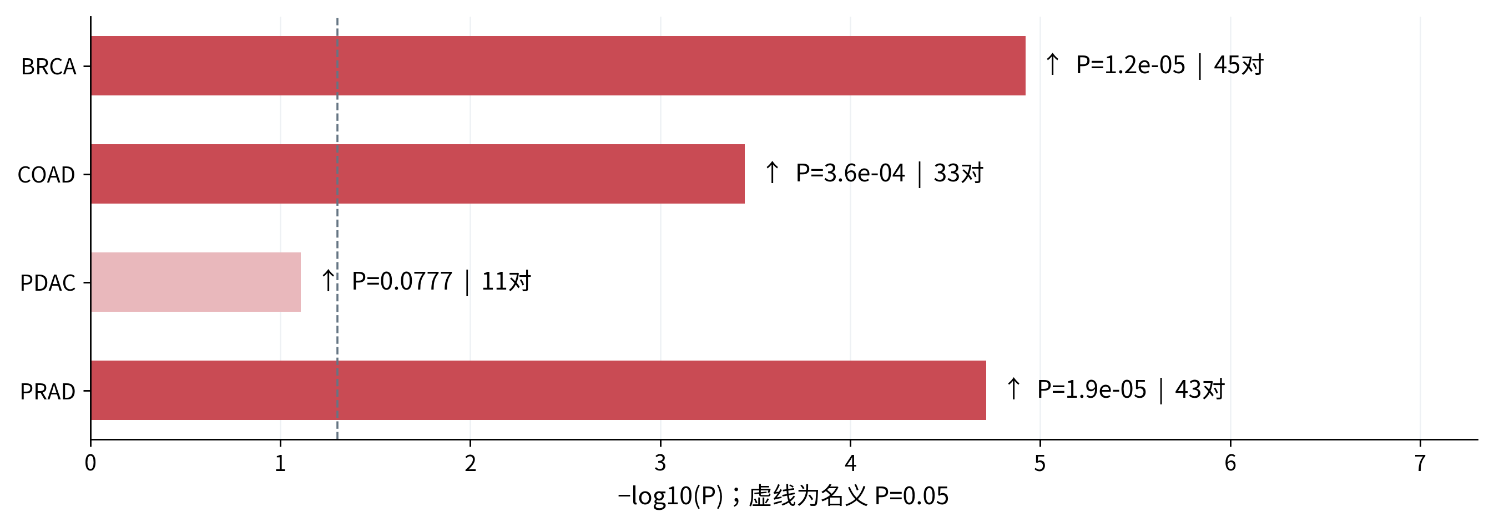
03 / LYPLA1 · RNA
LYPLA1 RNA在四癌同向，三癌达到名义显著
保留PDAC的上调趋势与不显著结果，不将其写成四癌RNA全部显著。
图源04｜各队列配对RNA原结果；P值不是效应大小，也不代表患者逐人显著
06
Notes:
来源：图源04｜各队列配对RNA原结果；P值不是效应大小，也不代表患者逐人显著
统计：复用冻结结果；名义P<0.05；不新增患者检验。
冻结汇总表链接：
https://github.com/Asukasssss/-/blob/4b2a02b5cdeb999ec94f4558f93ce2f86a743a54/results/BRCA/07_INTEGRATION/20260921T154000Z_mapping262_integration_v1/genes156_all_history_comparison.tsv
https://github.com/Asukasssss/-/blob/e18818697125f457fbd1c28db7c4dbb90f3de72f/results/COAD/07_INTEGRATION/20260922T151000Z_source_contract_integration_v2/candidate_genes.tsv
https://github.com/Asukasssss/-/blob/9239959a17175222778301fdea6a094f9509242e/results/PDAC/07_INTEGRATION/20260922T131900Z_author_identity_v4/candidate_genes_integrated.tsv
https://github.com/Asukasssss/-/blob/8fe4d512390c5005da36be4920e20ae2517d214a/results/PRAD/07_INTEGRATION/20260922T142000Z_discovery_v1/candidate_genes_integrated.tsv

Slide 7
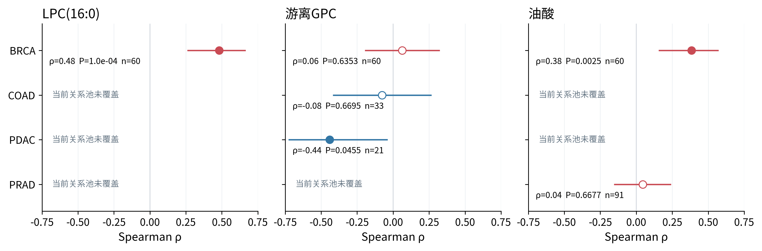
03 / LYPLA1 · METABOLITE
LYPLA1代谢联系必须逐一比较同一个分子
BRCA的LPC(16:0)正关联突出；PDAC的游离GPC负关联回答另一项关系。
图源05｜实心：P<0.05；空心：未显著；横线：原95%区间；未覆盖不等于阴性
07
Notes:
来源：图源05｜实心：P<0.05；空心：未显著；横线：原95%区间；未覆盖不等于阴性
统计：复用冻结结果；名义P<0.05；不新增患者检验。
冻结汇总表链接：
https://github.com/Asukasssss/-/blob/4b2a02b5cdeb999ec94f4558f93ce2f86a743a54/results/BRCA/07_INTEGRATION/20260921T154000Z_mapping262_integration_v1/relations262_comparison.tsv
https://github.com/Asukasssss/-/blob/e18818697125f457fbd1c28db7c4dbb90f3de72f/results/COAD/07_INTEGRATION/20260922T151000Z_source_contract_integration_v2/candidate_relations.tsv
https://github.com/Asukasssss/-/blob/9239959a17175222778301fdea6a094f9509242e/results/PDAC/07_INTEGRATION/20260922T131900Z_author_identity_v4/candidate_relations_integrated.tsv
https://github.com/Asukasssss/-/blob/8fe4d512390c5005da36be4920e20ae2517d214a/results/PRAD/07_INTEGRATION/20260922T142000Z_discovery_v1/candidate_relations_integrated.tsv

Slide 8
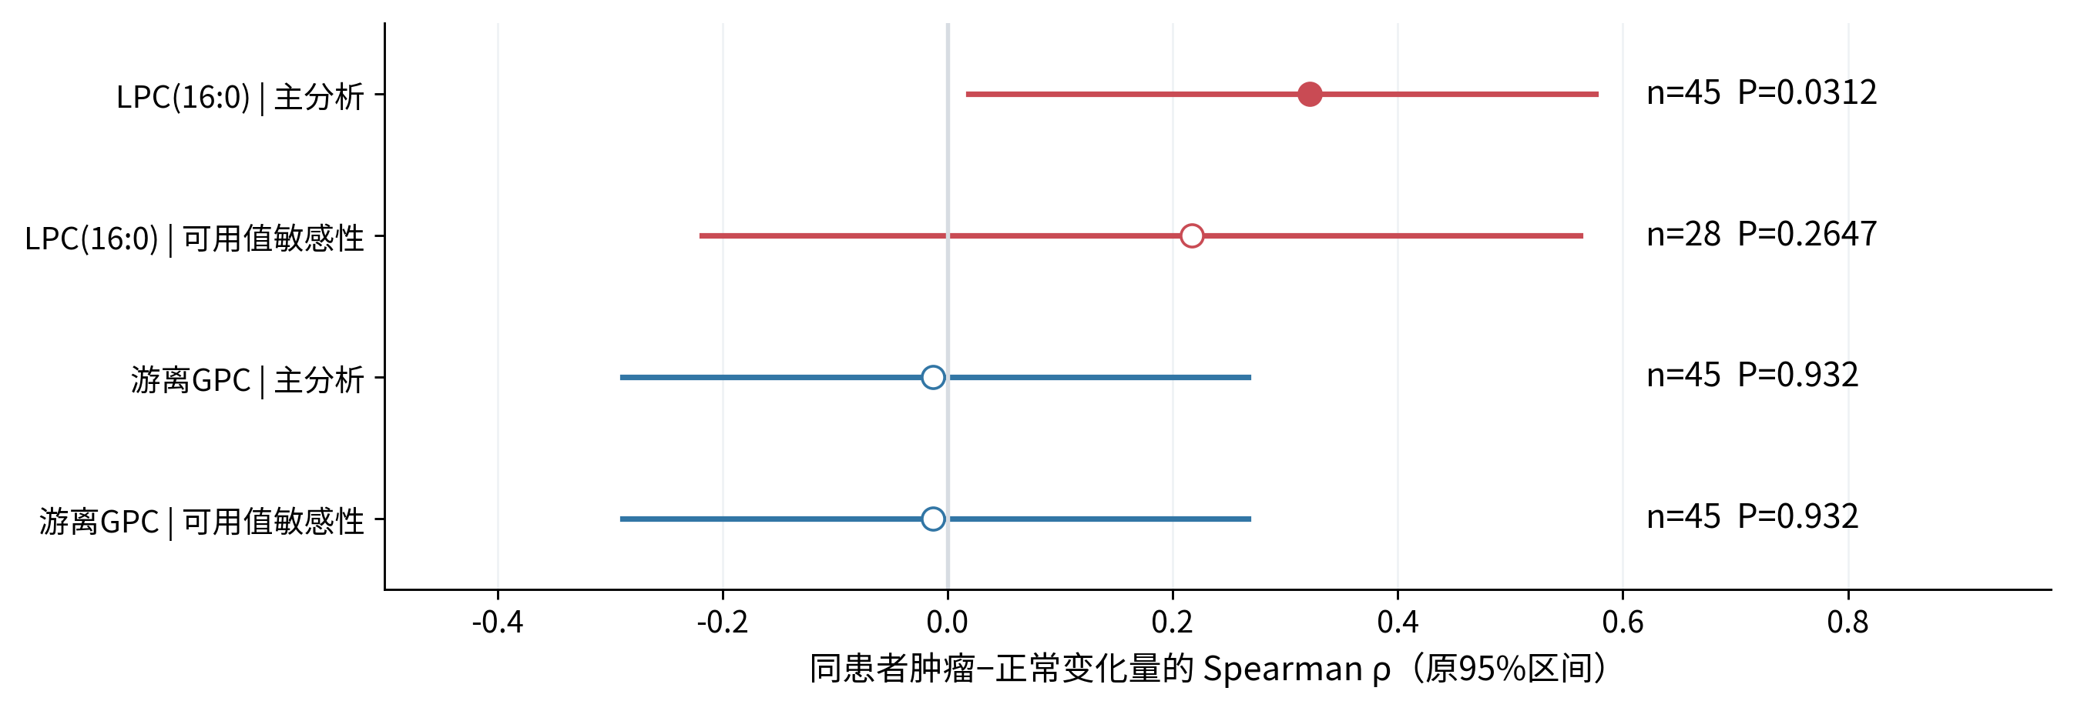
03 / LYPLA1 · PATIENT
BRCA配对变化提供线索，但敏感性支持有限
LPC(16:0)变化量主分析P=0.0312；可用值子集P=0.2647；游离GPC接近零相关。
图源06｜45对主分析 / 28对LPC可用值；同患者变化量不同于肿瘤间相关
08
Notes:
来源：图源06｜45对主分析 / 28对LPC可用值；同患者变化量不同于肿瘤间相关
统计：复用冻结结果；名义P<0.05；不新增患者检验。
冻结汇总表链接：
https://github.com/Asukasssss/-/blob/4b2a02b5cdeb999ec94f4558f93ce2f86a743a54/results/BRCA/03_PATIENT/20260925T091556Z_lypla1_paired_delta_v1/results.tsv

Slide 9
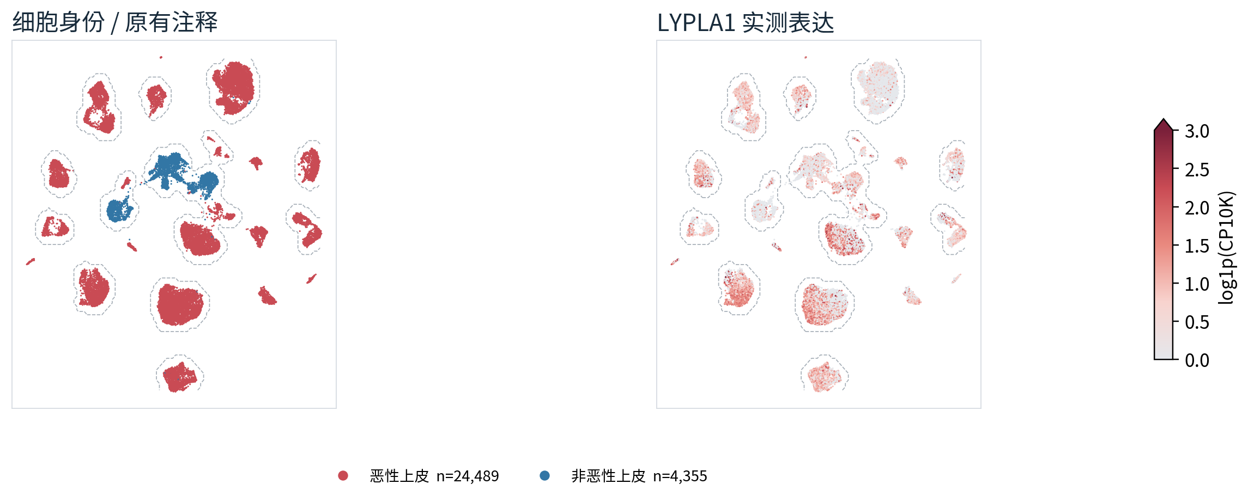
04 / LYPLA1 · SINGLE CELL
BRCA：细胞身份与LYPLA1表达并列查看
统一点大小、绘制顺序和0–3色标；平台与取材不同，跨队列颜色不能直接比较。
图源：server redraw｜Wu2021｜既有分析者上皮UMAP；原有细胞身份
09
Notes:
来源：图源：server redraw｜Wu2021｜既有分析者上皮UMAP；原有细胞身份
统计：复用冻结结果；名义P<0.05；不新增患者检验。
冻结汇总表链接：
https://github.com/Asukasssss/-/blob/4b2a02b5cdeb999ec94f4558f93ce2f86a743a54/results/BRCA/06_EXTERNAL/20260923T040012Z_epithelial_paired20_v1/results.tsv

Slide 10
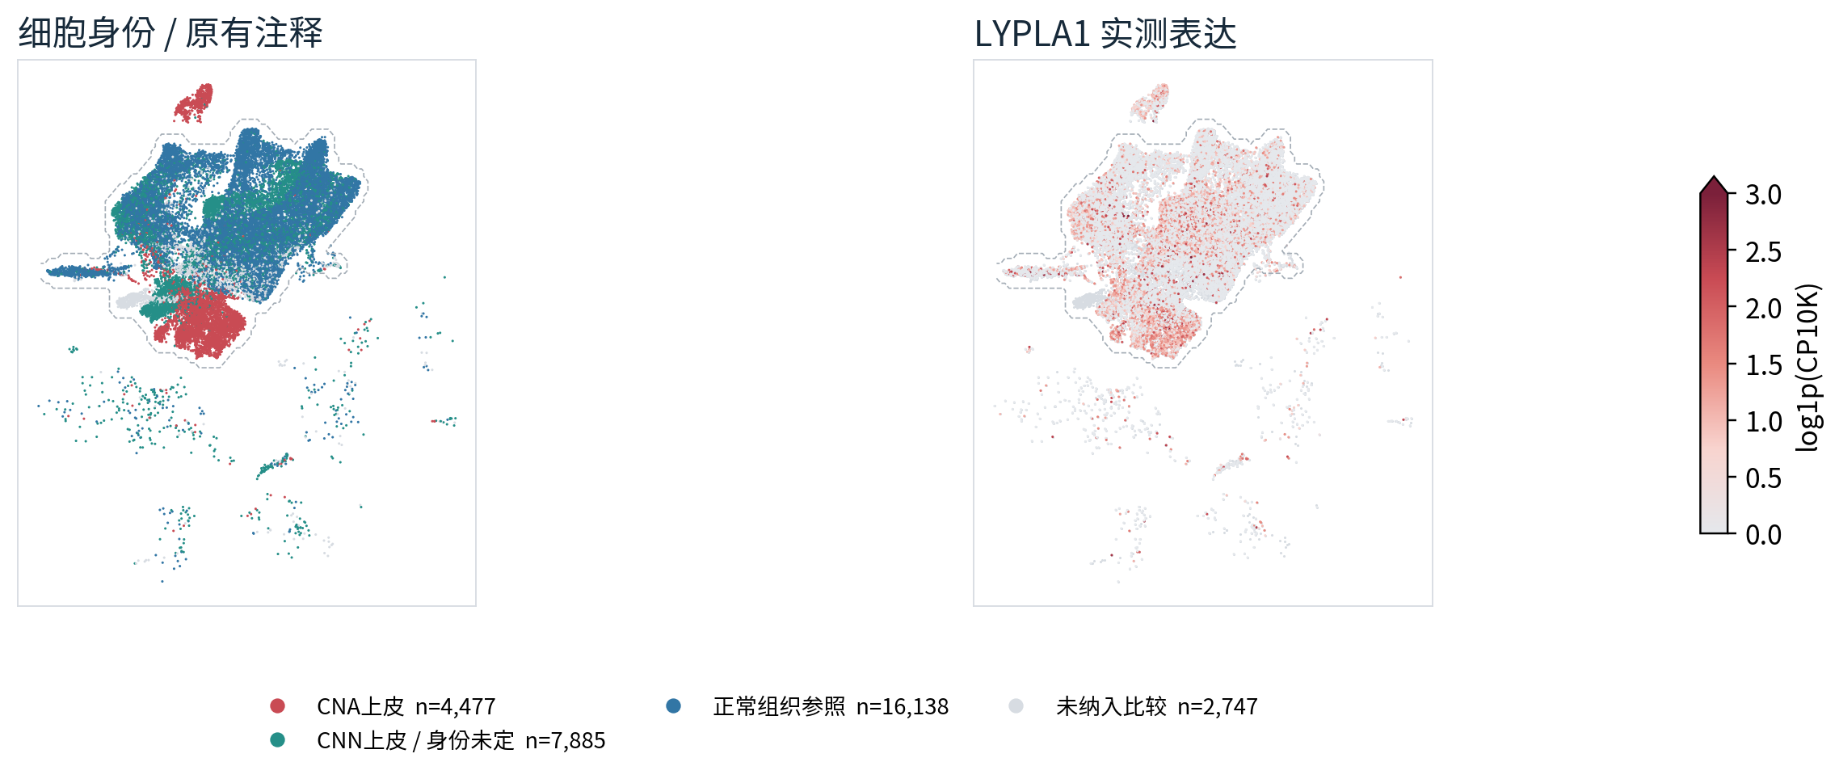
04 / LYPLA1 · SINGLE CELL
COAD：细胞身份与LYPLA1表达并列查看
统一点大小、绘制顺序和0–3色标；平台与取材不同，跨队列颜色不能直接比较。
图源：server redraw｜Uhlitz｜CNA/CNN为原作者分类；CNN不等于非恶性；排除细胞仅作灰色背景
10
Notes:
来源：图源：server redraw｜Uhlitz｜CNA/CNN为原作者分类；CNN不等于非恶性；排除细胞仅作灰色背景
统计：复用冻结结果；名义P<0.05；不新增患者检验。
冻结汇总表链接：
https://github.com/Asukasssss/-/blob/e18818697125f457fbd1c28db7c4dbb90f3de72f/results/COAD/06_EXTERNAL/20260925T142407Z_lypla1_cell_pooled_v1/results.tsv

Slide 11
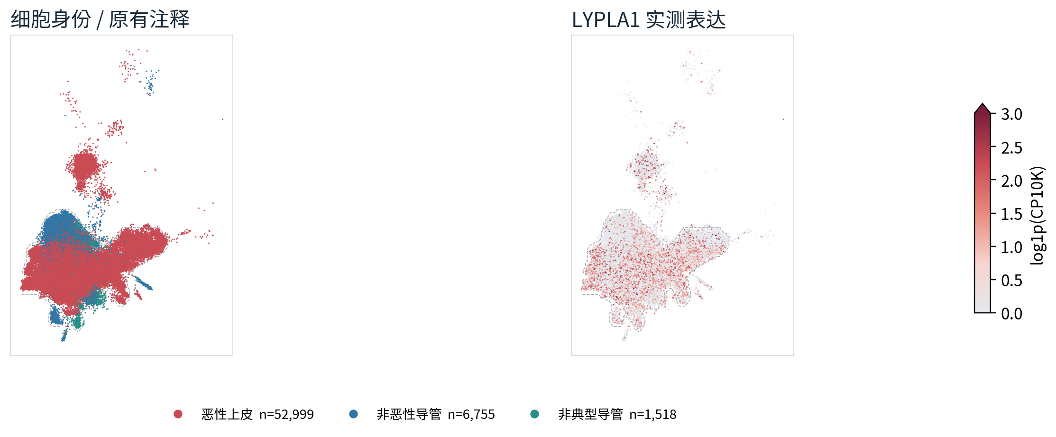
04 / LYPLA1 · SINGLE CELL
PDAC：细胞身份与LYPLA1表达并列查看
统一点大小、绘制顺序和0–3色标；平台与取材不同，跨队列颜色不能直接比较。
图源：server redraw｜GSE202051 未治疗｜单核数据；原作者UMAP与细胞身份
11
Notes:
来源：图源：server redraw｜GSE202051 未治疗｜单核数据；原作者UMAP与细胞身份
统计：复用冻结结果；名义P<0.05；不新增患者检验。
冻结汇总表链接：
https://github.com/Asukasssss/-/blob/9239959a17175222778301fdea6a094f9509242e/results/PDAC/06_EXTERNAL/20260928T031629Z_gse202051_lypla1_v1/results.tsv

Slide 12
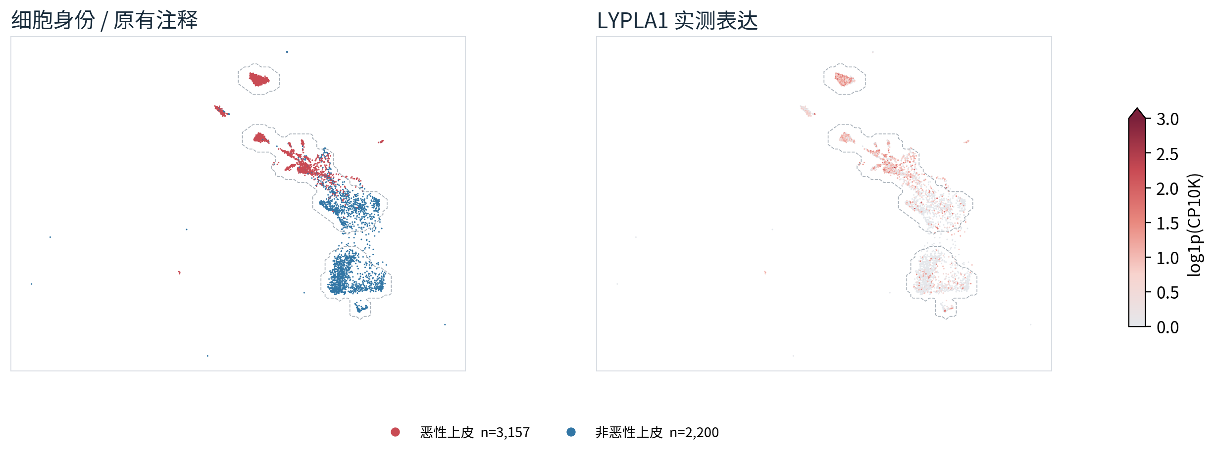
04 / LYPLA1 · SINGLE CELL
PRAD：细胞身份与LYPLA1表达并列查看
统一点大小、绘制顺序和0–3色标；平台与取材不同，跨队列颜色不能直接比较。
图源：server redraw｜PRAD24 肿瘤内上皮｜原作者UMAP；正常上皮与恶性上皮
12
Notes:
来源：图源：server redraw｜PRAD24 肿瘤内上皮｜原作者UMAP；正常上皮与恶性上皮
统计：复用冻结结果；名义P<0.05；不新增患者检验。
冻结汇总表链接：
https://github.com/Asukasssss/-/blob/8fe4d512390c5005da36be4920e20ae2517d214a/results/PRAD/06_EXTERNAL/20260928T031839Z_lypla1_umap_v2/epithelial_summary.tsv

Slide 13
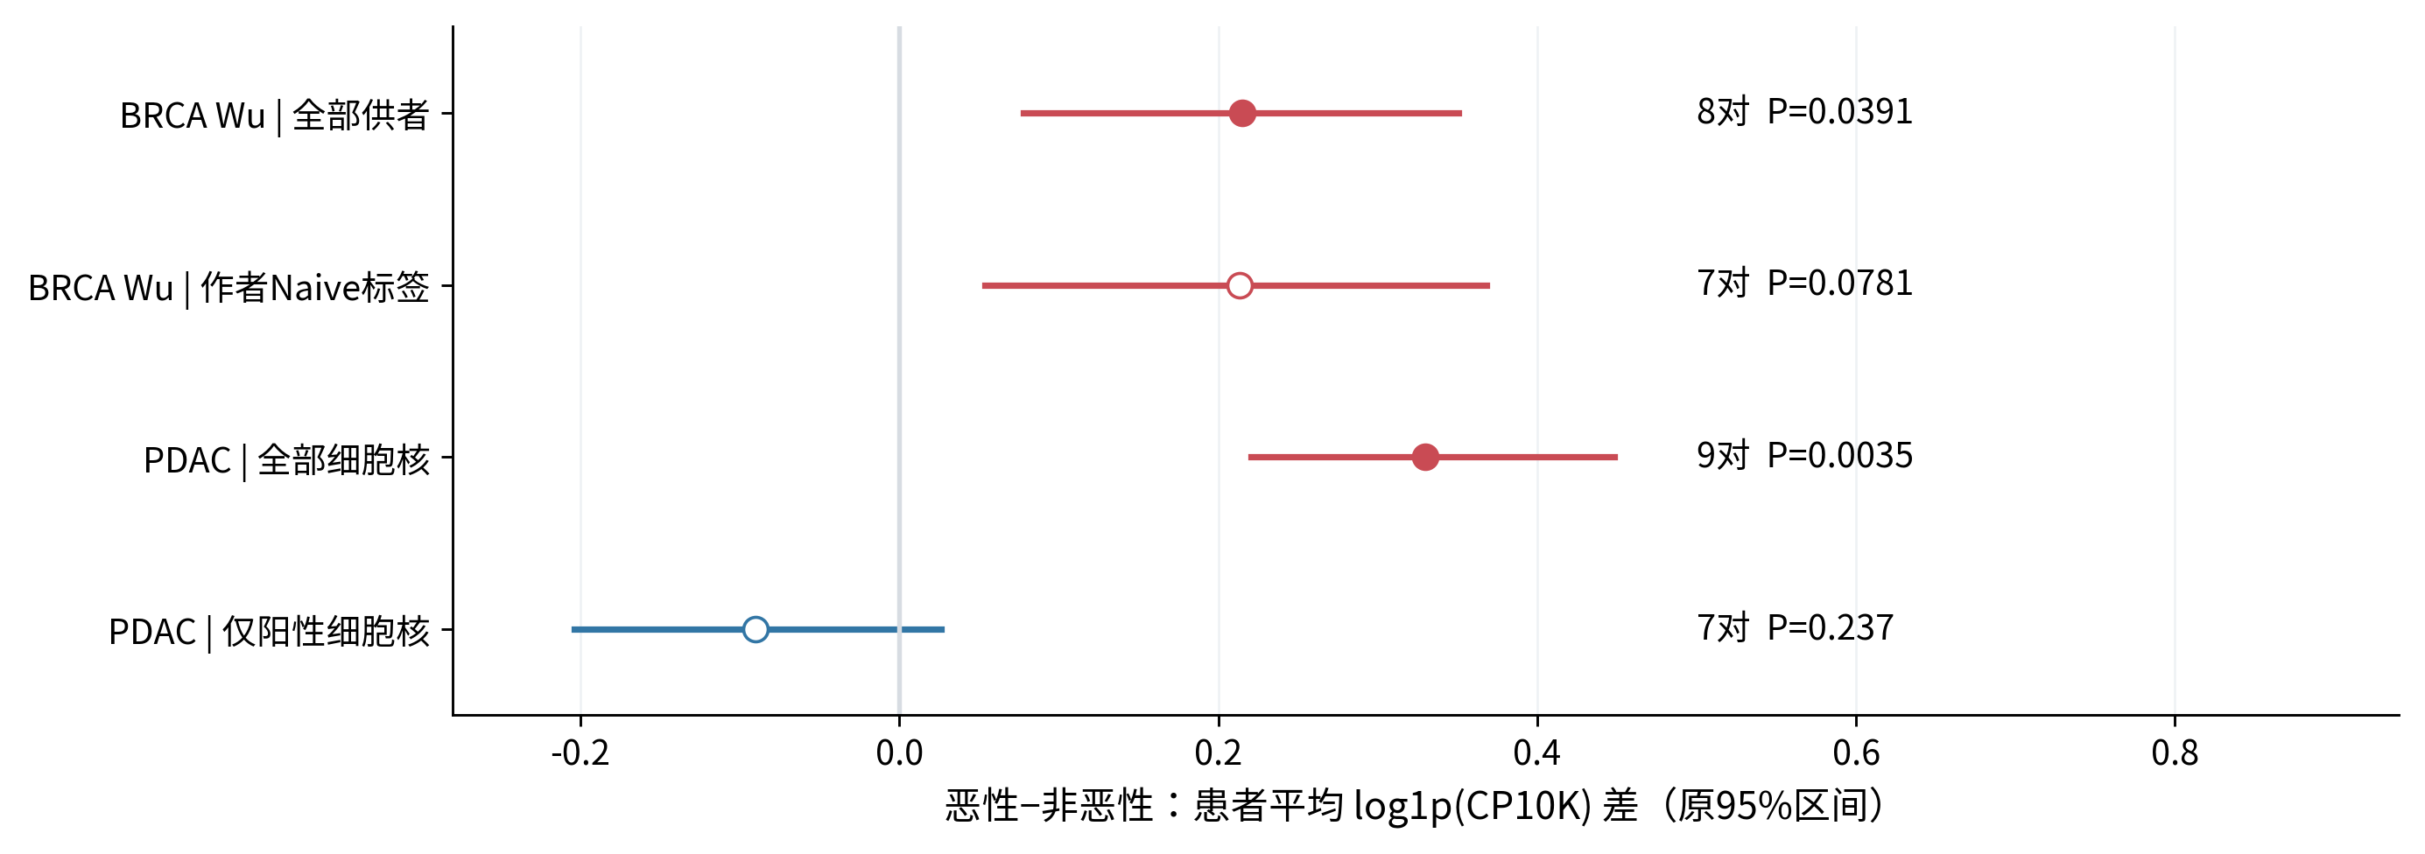
04 / LYPLA1 · PATIENT REPEATABILITY
患者层面支持应与整体细胞图分开呈现
BRCA主分析7/8方向升高；PDAC未治疗9/9均值升高，仅阳性细胞核未获支持。
图源07｜患者是统计单位；BRCA Naive为标签敏感性；PDAC另一CRA001160肿瘤内14对P=0.6045
13
Notes:
来源：图源07｜患者是统计单位；BRCA Naive为标签敏感性；PDAC另一CRA001160肿瘤内14对P=0.6045
统计：复用冻结结果；名义P<0.05；不新增患者检验。
冻结汇总表链接：
https://github.com/Asukasssss/-/blob/4b2a02b5cdeb999ec94f4558f93ce2f86a743a54/results/BRCA/06_EXTERNAL/20260923T040012Z_epithelial_paired20_v1/results.tsv
https://github.com/Asukasssss/-/blob/9239959a17175222778301fdea6a094f9509242e/results/PDAC/06_EXTERNAL/20260928T031629Z_gse202051_lypla1_v1/results.tsv

Slide 14
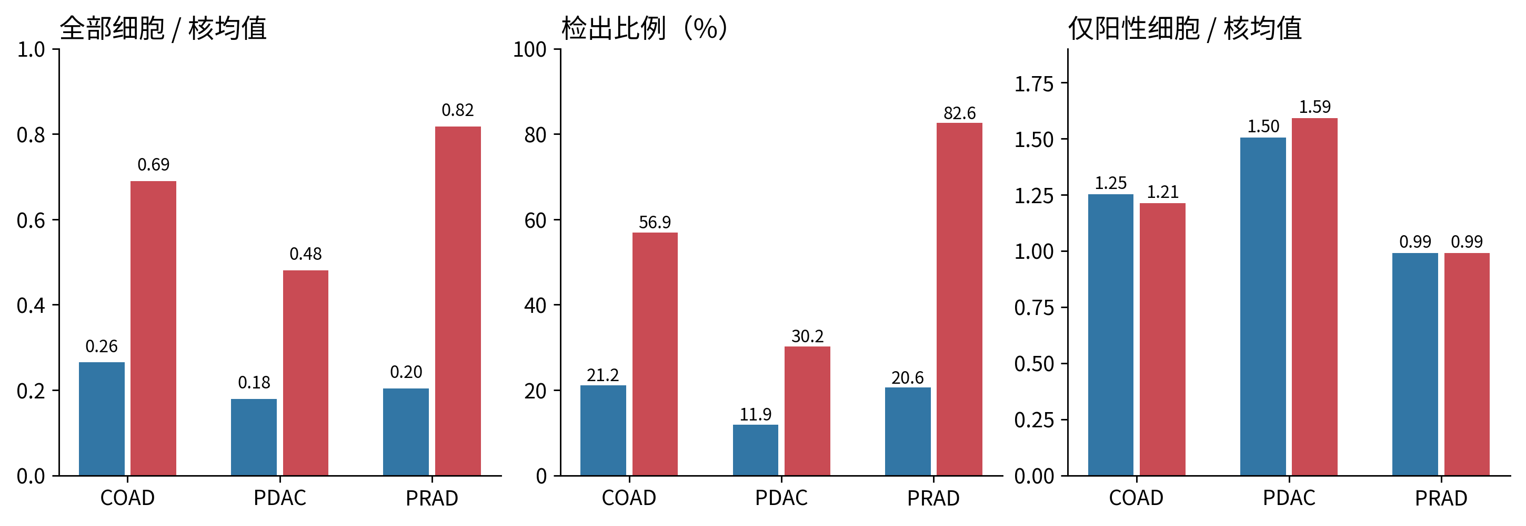
04 / LYPLA1 · EXPRESSION PATTERN
均值升高，可能主要体现为更多细胞被检出
PRAD阳性细胞均值几乎相同；检出比例不同，不能解释为每个癌细胞都更强。
图源08｜蓝：参照上皮；红：恶性/CNA上皮；细胞等权描述，无新P值；检出受深度影响
14
Notes:
来源：图源08｜蓝：参照上皮；红：恶性/CNA上皮；细胞等权描述，无新P值；检出受深度影响
统计：复用冻结结果；名义P<0.05；不新增患者检验。
冻结汇总表链接：
https://github.com/Asukasssss/-/blob/e18818697125f457fbd1c28db7c4dbb90f3de72f/results/COAD/06_EXTERNAL/20260925T142407Z_lypla1_cell_pooled_v1/results.tsv
https://github.com/Asukasssss/-/blob/9239959a17175222778301fdea6a094f9509242e/results/PDAC/06_EXTERNAL/20260928T031629Z_gse202051_lypla1_v1/expression_summary.tsv
https://github.com/Asukasssss/-/blob/8fe4d512390c5005da36be4920e20ae2517d214a/results/PRAD/06_EXTERNAL/20260928T031839Z_lypla1_umap_v2/epithelial_summary.tsv
https://github.com/Asukasssss/-/blob/8fe4d512390c5005da36be4920e20ae2517d214a/results/PRAD/06_EXTERNAL/20260928T090606Z_lypla1_positive_summary_v1/positive_cell_summary.tsv

Slide 15
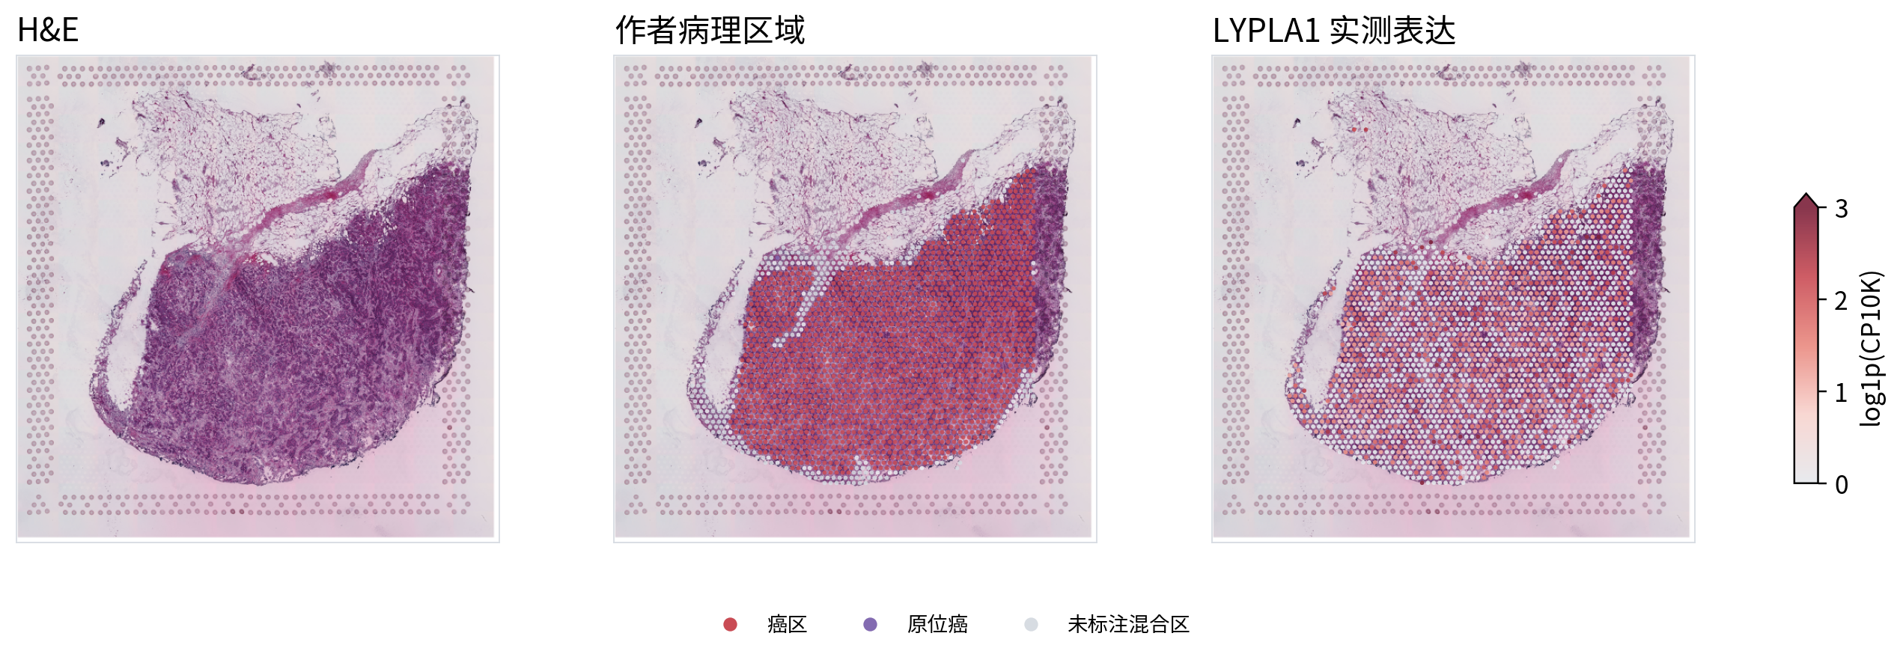
05 / LYPLA1 · SPATIAL
空间图统一为H&E—病理区域—LYPLA1表达
BRCA：癌区对免疫区3/3患者方向为正，P=0.25；未提供正常上皮对照。
CTA2025｜14切片 / 3患者｜正文按样本名排序取首片，非按结果选片；全部切片另附
15
Notes:
来源：CTA2025｜14切片 / 3患者｜正文按样本名排序取首片，非按结果选片；全部切片另附
统计：复用冻结结果；名义P<0.05；不新增患者检验。
冻结汇总表链接：
https://github.com/Asukasssss/-/blob/4b2a02b5cdeb999ec94f4558f93ce2f86a743a54/results/BRCA/06_EXTERNAL/20260928T060000Z_cta_lypla1_v1/aggregate_effects.tsv

Slide 16
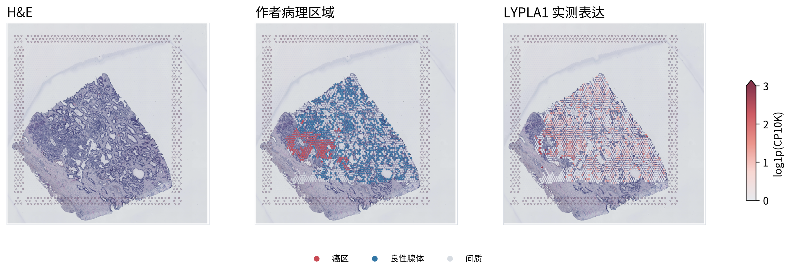
05 / LYPLA1 · SPATIAL
PRAD病理癌区高于良性腺体，但仅来自一位患者
5张可比较切片方向一致；深度校正相对丰度比1.37–1.84。
Erickson2022｜7切片中5张可比较 / 1患者｜CC BY-NC 3.0；按字典序首张合格片展示
16
Notes:
来源：Erickson2022｜7切片中5张可比较 / 1患者｜CC BY-NC 3.0；按字典序首张合格片展示
统计：复用冻结结果；名义P<0.05；不新增患者检验。
冻结汇总表链接：
https://github.com/Asukasssss/-/blob/8fe4d512390c5005da36be4920e20ae2517d214a/results/PRAD/06_EXTERNAL/20260928T101700Z_lypla1_erickson_v1/contrast_summary.tsv
https://github.com/Asukasssss/-/blob/8fe4d512390c5005da36be4920e20ae2517d214a/results/PRAD/06_EXTERNAL/20260928T101700Z_lypla1_erickson_v1/region_summary.tsv

Slide 17
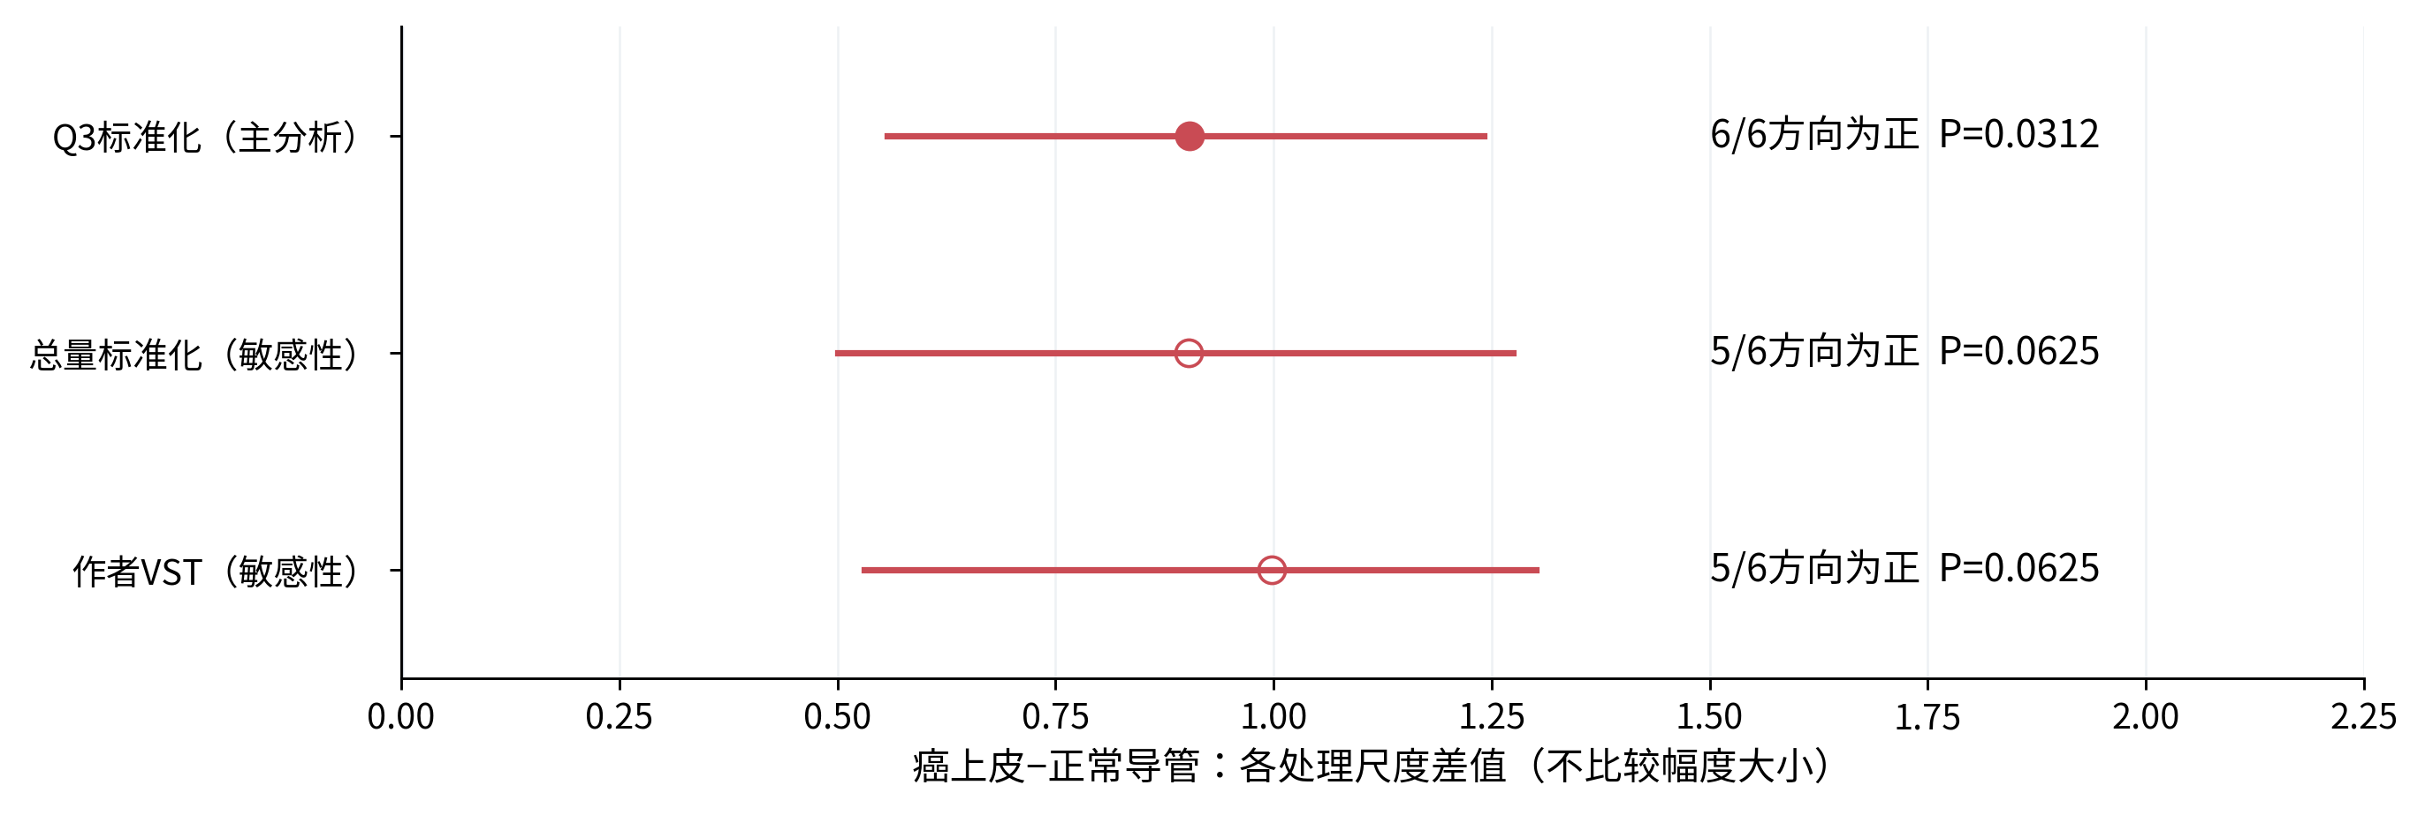
05 / LYPLA1 · SPATIAL
PDAC空间结果支持较高表达，也存在处理依赖
GeoMx主分析6/6癌上皮更高；两种敏感性为5/6，P=0.0625。
图源09｜Bell2025，6配对患者；正常导管均低于全局LOQ；各标准化尺度不合并
17
Notes:
来源：图源09｜Bell2025，6配对患者；正常导管均低于全局LOQ；各标准化尺度不合并
统计：复用冻结结果；名义P<0.05；不新增患者检验。
冻结汇总表链接：
https://github.com/Asukasssss/-/blob/9239959a17175222778301fdea6a094f9509242e/results/PDAC/06_EXTERNAL/20260928T094758Z_geomx_bell2025_lypla1_v1/results.tsv

Slide 18
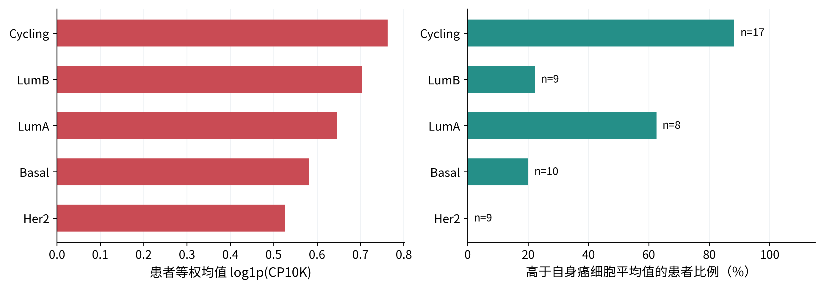
06 / LYPLA1 · HETEROGENEITY
癌细胞内部存在差异，尚不能概括为共同程序
Wu Cycling在15/17供者中相对自身癌细胞均值较高；不同队列亚群不能直接对应。
图源10｜既有作者亚群；BRCA两队列未得到满足固定效应与患者方向规则的共同伴随基因
18
Notes:
来源：图源10｜既有作者亚群；BRCA两队列未得到满足固定效应与患者方向规则的共同伴随基因
统计：复用冻结结果；名义P<0.05；不新增患者检验。
冻结汇总表链接：
https://github.com/Asukasssss/-/blob/a395909c8f4a6234cd8b2faec9db344ceb4aa056/results/BRCA/06_EXTERNAL/20260928T131206Z_lypla1_cellstates_v1/state_summary.tsv

Slide 19
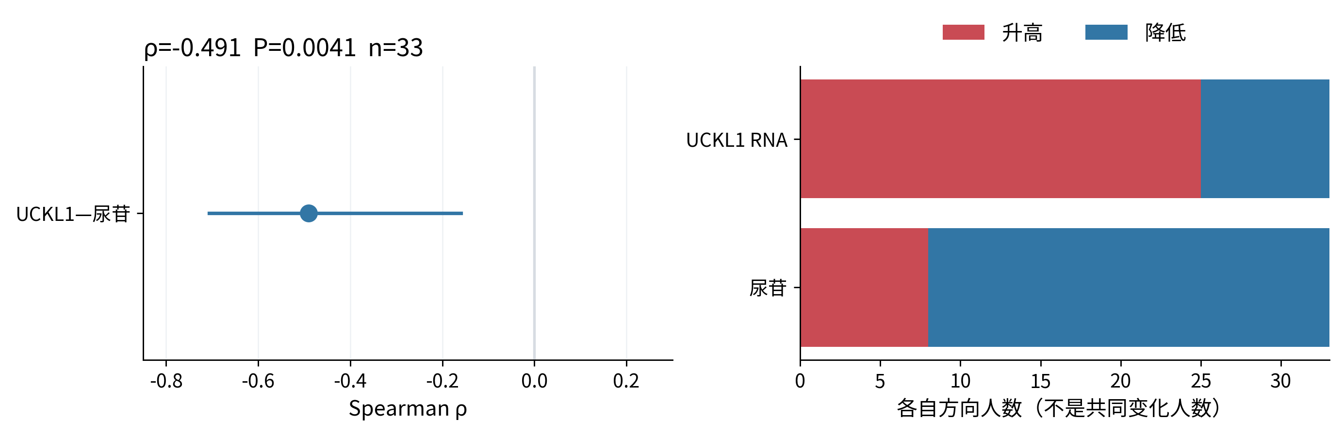
07 / CANCER CONTEXT · COAD
COAD代表案例：UCKL1与尿苷负相关
代谢关联与上皮表达背景形成线索，但不能直接解释为UCKL1消耗尿苷。
图源11｜33个肿瘤；CNA上皮对正常上皮7/9较高但P=0.1797；不是已证实癌特异机制
19
Notes:
来源：图源11｜33个肿瘤；CNA上皮对正常上皮7/9较高但P=0.1797；不是已证实癌特异机制
统计：复用冻结结果；名义P<0.05；不新增患者检验。
冻结汇总表链接：
https://github.com/Asukasssss/-/blob/e18818697125f457fbd1c28db7c4dbb90f3de72f/results/COAD/07_INTEGRATION/20260922T151000Z_source_contract_integration_v2/candidate_relations.tsv

Slide 20
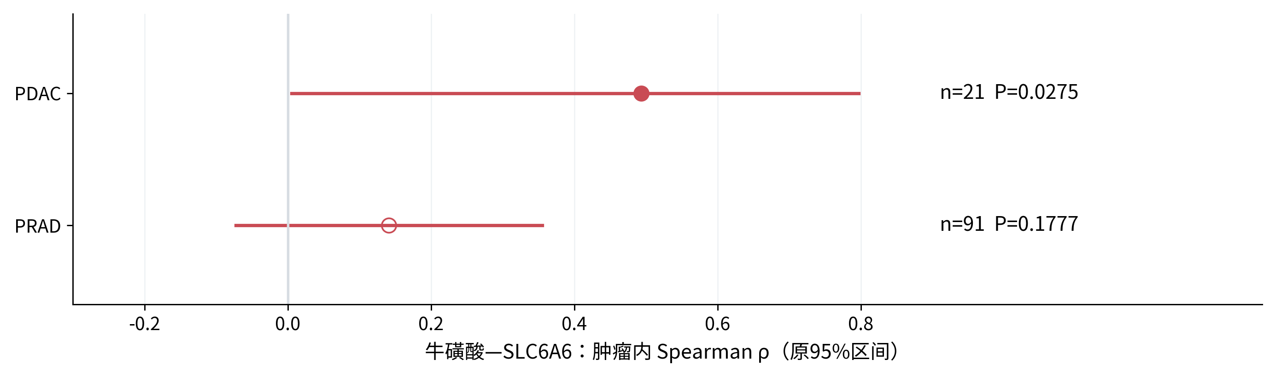
07 / CANCER CONTEXT · PDAC / PRAD
牛磺酸—SLC6A6在PDAC和PRAD呈不同背景
PDAC两者升高且相关；PRAD两者下降，但共同方向不等于变化幅度相关。
图源12｜PDAC21肿瘤 / PRAD91肿瘤；PRAD配对变化ρ=−0.040、P=0.803；未做癌种交互检验
20
Notes:
来源：图源12｜PDAC21肿瘤 / PRAD91肿瘤；PRAD配对变化ρ=−0.040、P=0.803；未做癌种交互检验
统计：复用冻结结果；名义P<0.05；不新增患者检验。
冻结汇总表链接：
https://github.com/Asukasssss/-/blob/9239959a17175222778301fdea6a094f9509242e/results/PDAC/07_INTEGRATION/20260922T131900Z_author_identity_v4/candidate_relations_integrated.tsv
https://github.com/Asukasssss/-/blob/8fe4d512390c5005da36be4920e20ae2517d214a/results/PRAD/07_INTEGRATION/20260922T142000Z_discovery_v1/candidate_relations_integrated.tsv

Slide 21
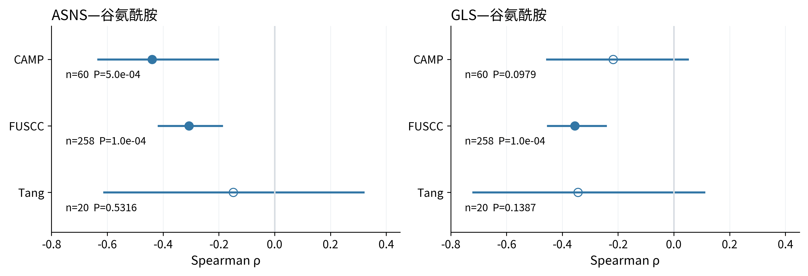
07 / CANCER CONTEXT · BRCA
BRCA代表案例：ASNS负关联获得外部队列支持
ASNS在CAMP与FUSCC均与谷氨酰胺负相关；Tang小队列未显著，完整保留。
图源13｜CAMP60 / FUSCC258 / Tang20；GLS在CAMP较弱；条件关联不是通量或代谢介导
21
Notes:
来源：图源13｜CAMP60 / FUSCC258 / Tang20；GLS在CAMP较弱；条件关联不是通量或代谢介导
统计：复用冻结结果；名义P<0.05；不新增患者检验。
冻结汇总表链接：
https://github.com/Asukasssss/-/blob/4b2a02b5cdeb999ec94f4558f93ce2f86a743a54/results/BRCA/07_INTEGRATION/20260921T154000Z_mapping262_integration_v1/relations262_comparison.tsv

Slide 22
08 / TAKEAWAYS
目前可讲清的是候选与表达背景，机制仍需独立证据
LYPLA1来自CAMP关系候选，在四癌获得不同层面的线索，值得有边界地深入。
已形成
已看清
下一步
六癌代谢与候选框架
四癌LYPLA1定向证据
三个癌种代表关系
RNA差异不等于代谢相关
细胞检出与强度需分开
空间区域不等于纯癌细胞
优先复核同一精确关系
补足可靠患者与正常上皮对照
不以更多图替代关键证据
本版：所有定量图代码重绘；原P、效应和范围保留；单细胞与空间原始数据留server165
22
Notes:
来源：本版：所有定量图代码重绘；原P、效应和范围保留；单细胞与空间原始数据留server165
统计：复用冻结结果；名义P<0.05；不新增患者检验。
冻结汇总表链接：

